Slide 1
Разработка модуля авторизации для информационной системы
Выполнял: студент группы 355К Вишнеков Роман

Slide 2
Цель и задачи
Цель: Разработать модуль авторизации пользователей
Задачи:
1.Создать интерфейс входа
2.Реализовать проверку логина и пароля
3.Настроить разграничение прав доступа
4.Обеспечить вход для гостей

Slide 3
Зачем нужна авторизация?
Защита данных от несанкционированного доступа
Разные права для разных ролей:
Гость – только просмотр
Клиент – просмотр и личный кабинет
Менеджер – управление заказами
Администратор – полный доступ

Slide 4
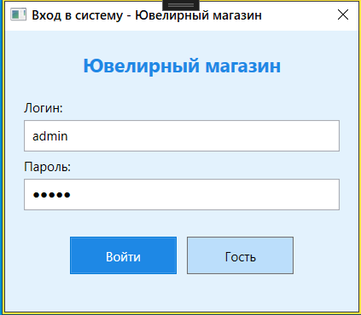
Интерфейс окна входа

Slide 5
Алгоритм работы авторизации
Ошибка авторизации
Сообщение об ошибке
Запуск приложения
Ввод логина и пароля
Проверка в базе
Данные верны?
Открыть главное окно

Slide 6
Вход как гость
Запуск приложения
Нажатие кнопки “гость”
Создание гостевой сессии
Открытие главного окна с ролью “гость”

Slide 7
Связь с другими таблицами
client
client
Users
Users
Role: определяет права доступа
Id Login Password Role
FullName CreatedAt
INT VARCHAR(50) VARCHAR(50) VARCHAR(20) VARCHAR(100) DETETIME
“admin” полный доступ
“manager” Управление заказами
“client” Просмотр + личный кабинет
“guest” Только просмотр
Тестовые данные:
admin (роль: администратор)
manager (роль: менеджер)
guest (роль: гость)

Slide 8
Результаты
1. Окно входа с полями логин/пароль
2.Проверка учетных данных
3.Вход как гость
4.Передача роли в главное окно
5.Обработка ошибок

Slide 9
Заключение
Модуль авторизации успешно разработан и интегрирован в систему.
Преимущества:
1.Простой и понятный интерфейс
2.Быстрая проверка данных
3.Гибкое разграничение прав
4.Возможность расширения ролей

